Slide 1
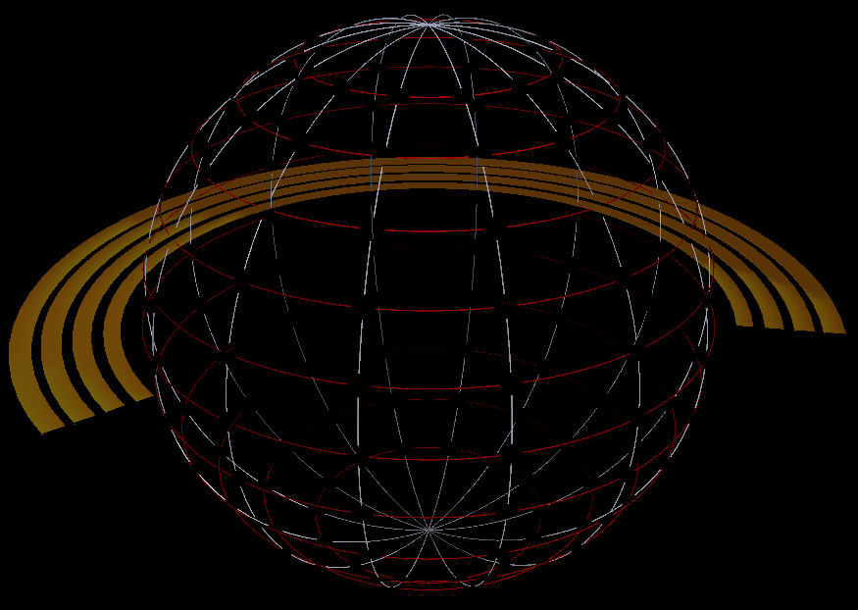
viz tank [a repository of data/info/knowledge visualisation solutions]
Une métaphore visuelle
Exploite les concepts de longitude
et de latitude d’un globe terrestre
pour filtrer des sources documentaires.
Chaque source documentaire va être distribuée aux intersections des méridiens et parallèles, en fonction de plusieurs critères.
Infosphere
J.Y. Blaise, I. Dudek (2008)
Infosphere: one artefact, two metaphors, three sort criteria” (aut.)
[in] Digital Heritage, Archeolingua, Budapest 2008, ISBN 978-963-9911-01-7, pp. 362-367
J.Y. Blaise, I. Dudek 2021

Slide 2
viz tank [a repository of data/info/knowledge visualisation solutions]
Une métaphore visuelle
Exploite les concepts de longitude
et de latitude d’un globe terrestre
pour filtrer des sources documentaires.
Chaque source documentaire va être distribuée aux intersections des méridiens et parallèles, en fonction de plusieurs critères:
1. level of abstraction of the underlying data
South Pole - realistic
North Pole - diagrammatic
Infosphere
J.Y. Blaise, I. Dudek (2008)
Infosphere: one artefact, two metaphors, three sort criteria” (aut.)
[in] Digital Heritage, Archeolingua, Budapest 2008, ISBN 978-963-9911-01-7, pp. 362-367
J.Y. Blaise, I. Dudek 2021

Slide 3
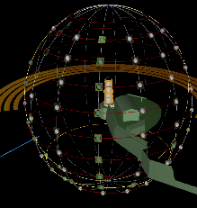
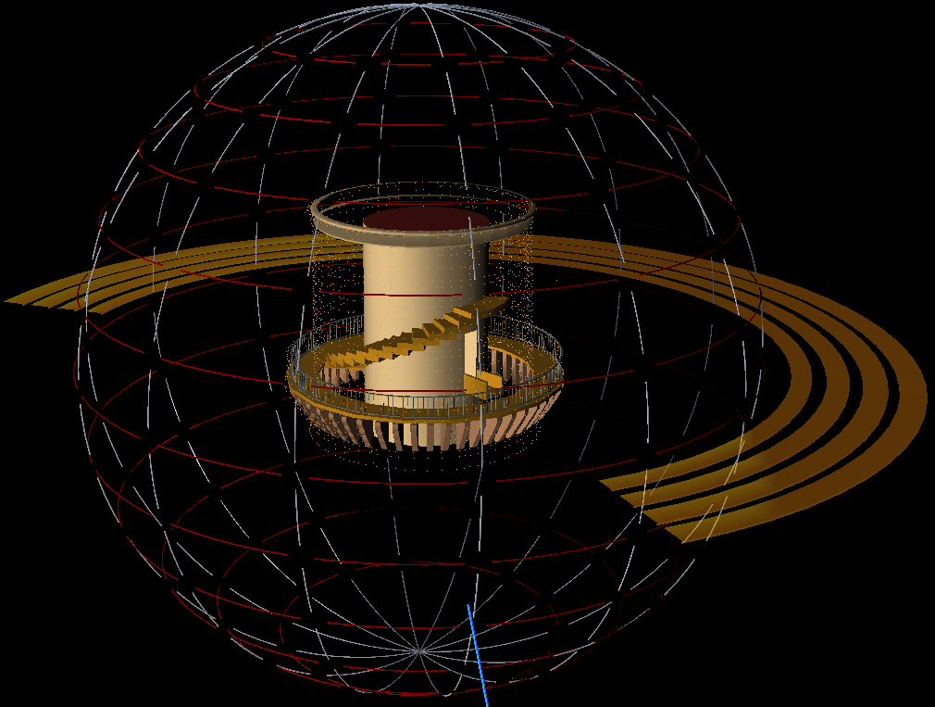
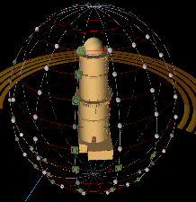
viz tank [a repository of data/info/knowledge visualisation solutions]
Une métaphore visuelle
Exploite les concepts de longitude
et de latitude d’un globe terrestre
pour filtrer des sources documentaires.
Chaque source documentaire va être distribuée aux intersections des méridiens et parallèles, en fonction de plusieurs critères:
1. level of abstraction of the underlying data
2. Spatial granularity
spatial granularity
westbound – urban scales
eastbound - architectural details
Infosphere
J.Y. Blaise, I. Dudek (2008)
J.Y. Blaise, I. Dudek 2021

Slide 4
viz tank [a repository of data/info/knowledge visualisation solutions]
Une métaphore visuelle
Exploite les concepts de longitude
et de latitude d’un globe terrestre
pour filtrer des sources documentaires.
Chaque source documentaire va être distribuée aux intersections des méridiens et parallèles, en fonction de plusieurs critères:
1. level of abstraction of the underlying data
2. Spatial granularity
westbound – urban scales
eastbound - architectural details
3. rings : time slots (centuries)
Infosphere
J.Y. Blaise, I. Dudek (2008)
Infosphere: one artefact, two metaphors, three sort criteria” (aut.)
[in] Digital Heritage, Archeolingua, Budapest 2008, ISBN 978-963-9911-01-7, pp. 362-367
J.Y. Blaise, I. Dudek 2021

Slide 5
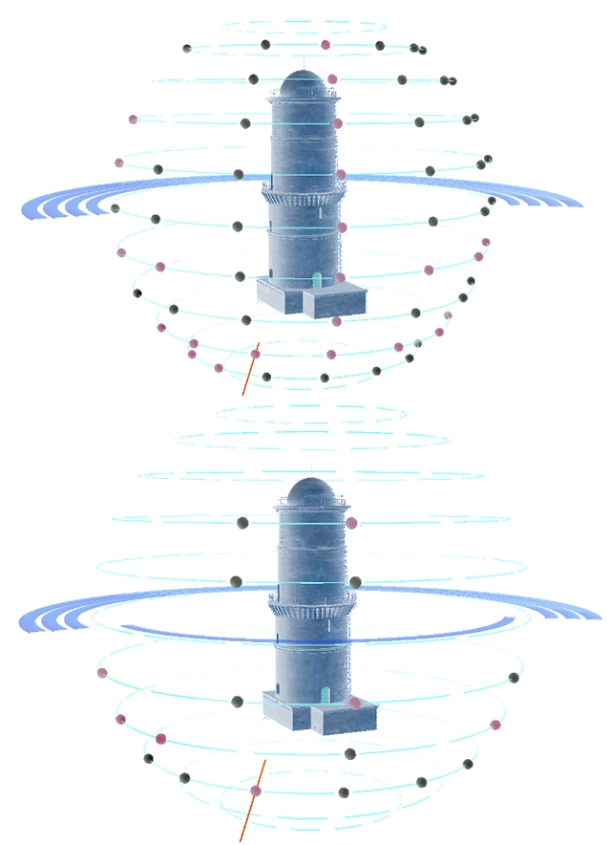
viz tank [a repository of data/info/knowledge visualisation solutions]
Une métaphore visuelle
Utilisation pour comparer les types et niveaux de documentation accessibles sur l’édifice en fonction des créneaux temporels considérés
XX siècle
XIX siècle
Infosphere
J.Y. Blaise, I. Dudek (2008)
Infosphere: one artefact, two metaphors, three sort criteria” (aut.)
[in] Digital Heritage, Archeolingua, Budapest 2008, ISBN 978-963-9911-01-7, pp. 362-367
J.Y. Blaise, I. Dudek 2021

